Slide 1
- Dhea Giri Nugraheni (5220311007) - Khairi Sangga (5220311026) - Alexander Dimas N. (5220311029)

Slide 2
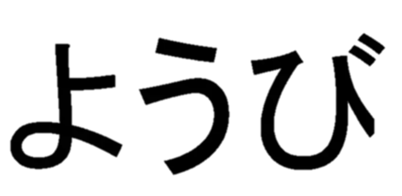
Youbi (Hari)

Slide 3
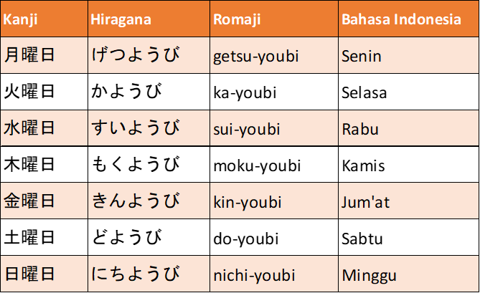
NAMA HARI

Slide 4
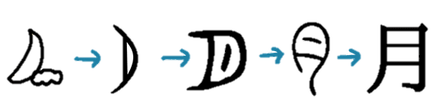
SENIN
Kanji 月 yang dibaca “getsu” atau “tsuki” memiliki makna “bulan”. Kanji 月 terbuat dari bentul bulan sabit.

Slide 5
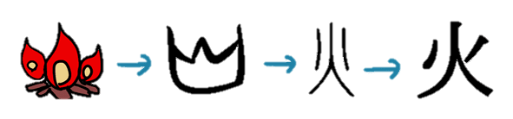
SELASA
Kanji 火 yang dibaca “ka” atau “hi” memiliki makna “api”. Kanji 火 mengeskpresikan api yang menyala. Api dalam “ka-youbi” menyatakan planet api, yaitu mars.

Slide 6
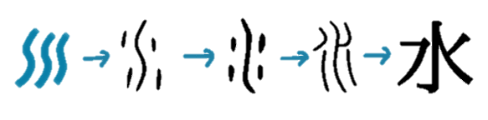
RABU
Kanji 水 yang dibaca “sui” atau “mizu” memiliki maknna “air”. Kanji 水 bermakna arus sungai. Air dalam “sui-youbi” menyatakan planet air, yaitu merkurius.

Slide 7
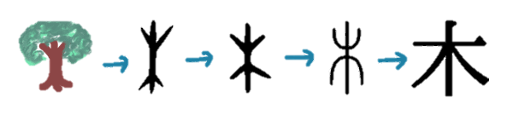
KAMIS
Kanji 木 yang dibaca “moku” atau “ki” memiliki makna “pohon”. Kanji 木 terbuat dari bentuk pohon. Pohon dalam “moku-youbi” menyatakan planet pohon, yaitu Yupiter.

Slide 8
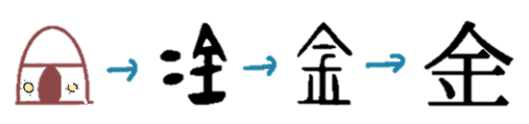
JUMAT
Kanji 金 yang dibaca “kin” atau “kane” memiliki makna emas. Awalnya kanji 金 memilii makna tembaga, tetapi makna 金 lama – lama diubah menjadi emas atau uang. Emas dalam “kin-youbi” menyatakan planet emas, yaitu venus.

Slide 9
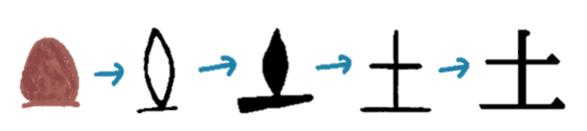
SABTU
Kanji 土 yang dibaca “do” atau “tsuchi” memiliki makna “tanah”. Sebenarnya, bentuk kanji土 mengeskpresikan timbunan tanah. Tanah dalam “do-youbi” ini digunakan menyatakan planet tanah, yaitu saturnus.

Slide 10
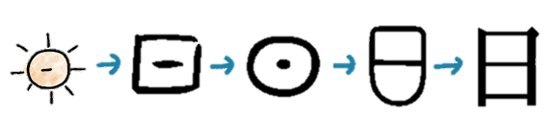
MINGGU
Kanji 日 yang dibaca “nichi” atau “hi” memiliki makna “matahari”. Kanji 日 ditulis sebagai bentuk matahari

Slide 11
CONTOH KALIMAT
A: Kyou wa nan youbi desuka? Hari ini hari apa?
B: Kyou wa kayoubi desu Hari ini hari selasa
A: Itsu Bali ni ikimashita ka? Kapan kamu pergi ke Bali?
B: Doyoubi ni ikimasu Saya pergi pada hari Sabtu

Slide 12


